Slide 1
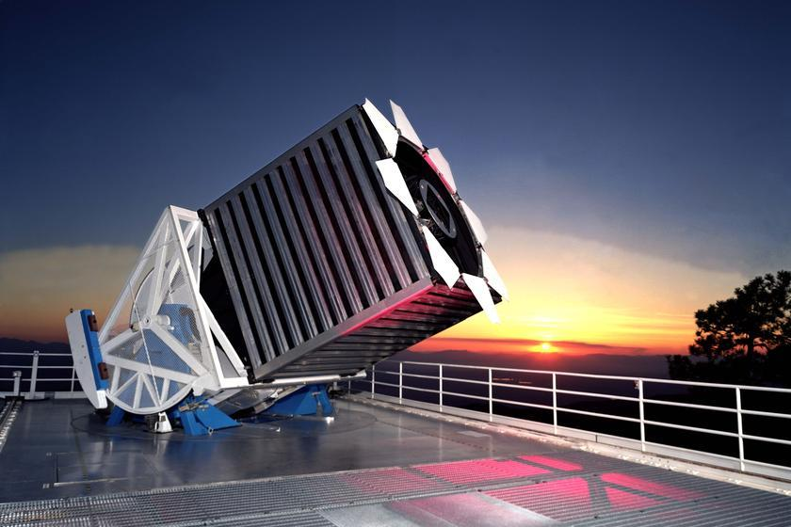
200 milioni di oggetti celesti
1 milione di spettri

Slide 2
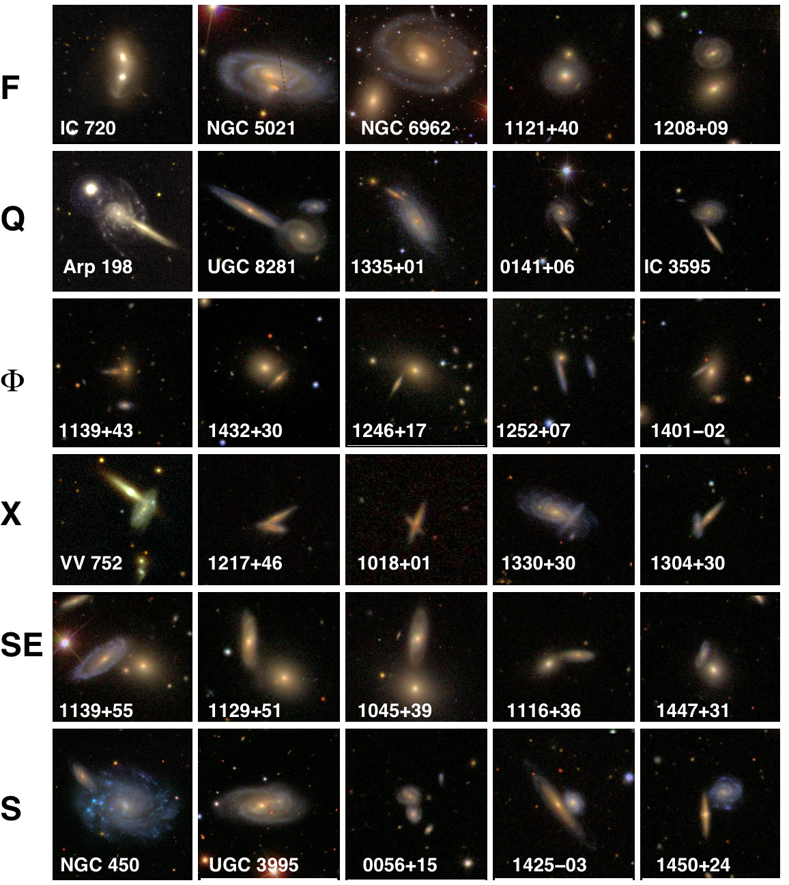

Slide 3
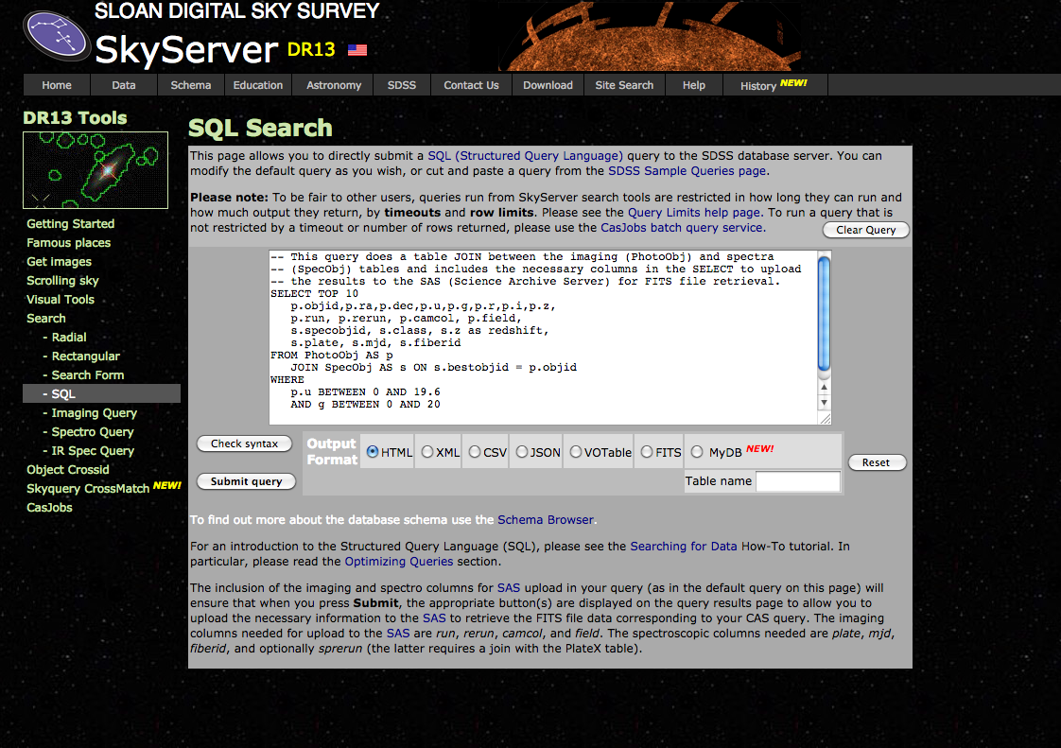
http://www.sdss.org/dr13/data_access/

Slide 4
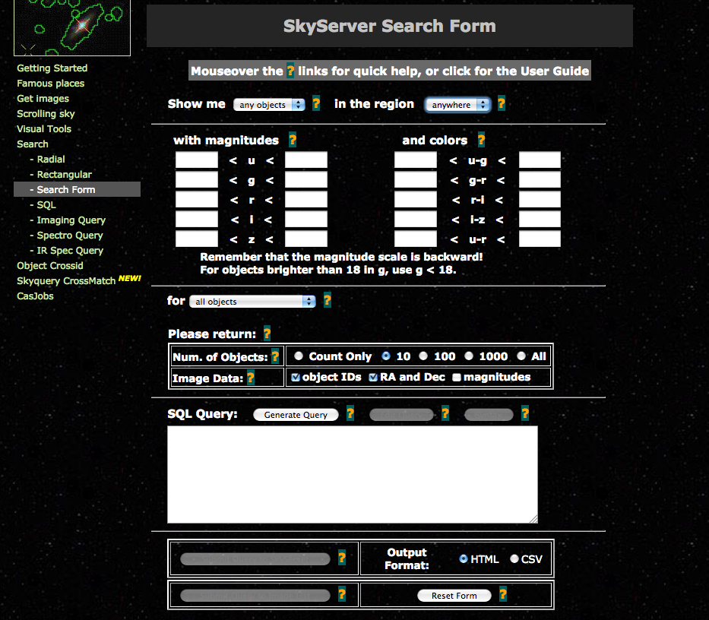

Slide 5
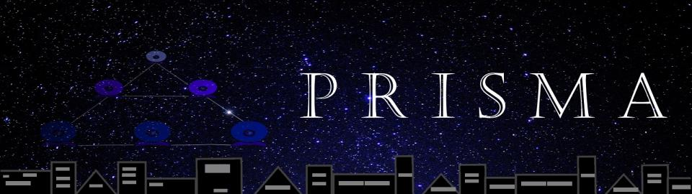


Prima Rete Italiana per la Sorveglianza sistematica di Meteore e Atmosfera
Tutti a caccia di bolidi e meteoriti
NOME COGNOME
ISTITUTO1
ISTITUTO2
per conto del team di PRISMA

Slide 6



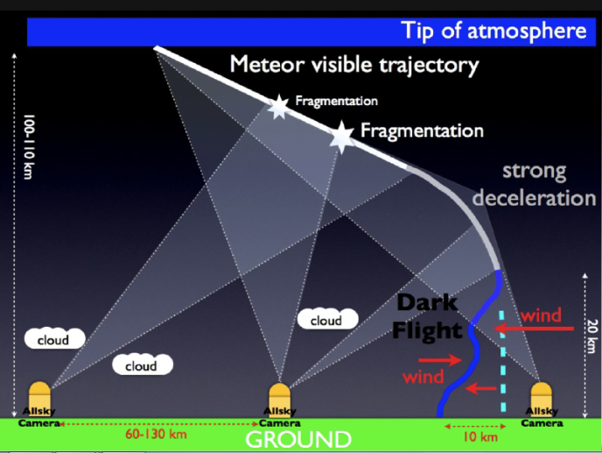

Slide 7
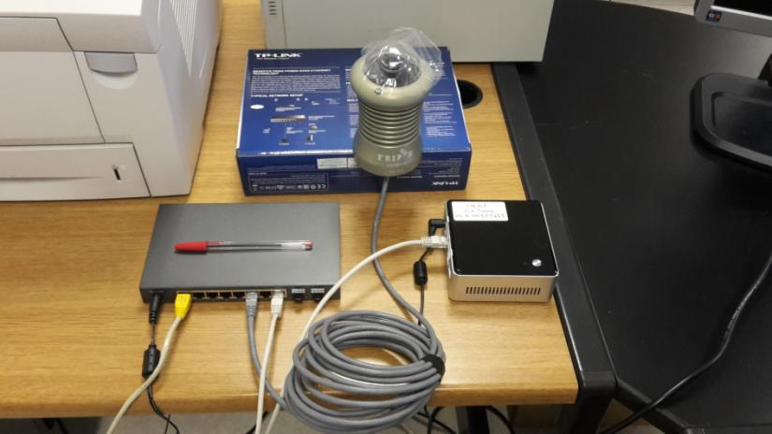
all-sky camera + sistema di controllo
Digital camera
1.2 Mpixel
Microsec exp time
30 fps
PoE allowing 100 m cable

Slide 8
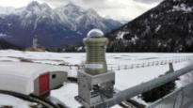
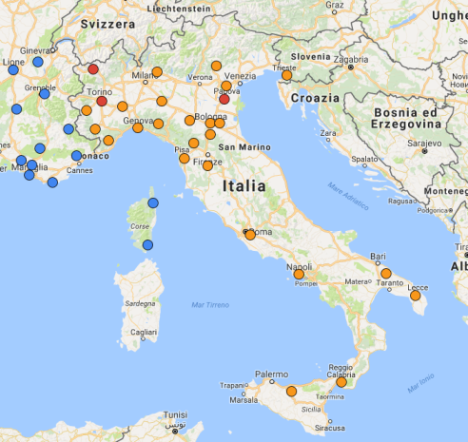
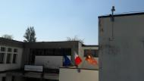
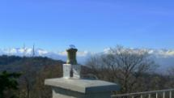
La rete italiana PRISMA ad oggi
Stazioni PRISMA
* Operative
* In corso di
installazione
Stazioni FRIPON

Slide 9
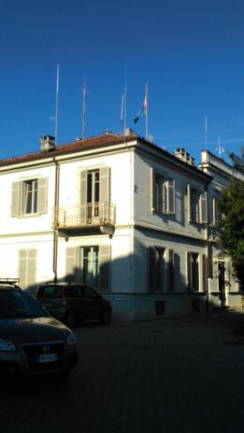
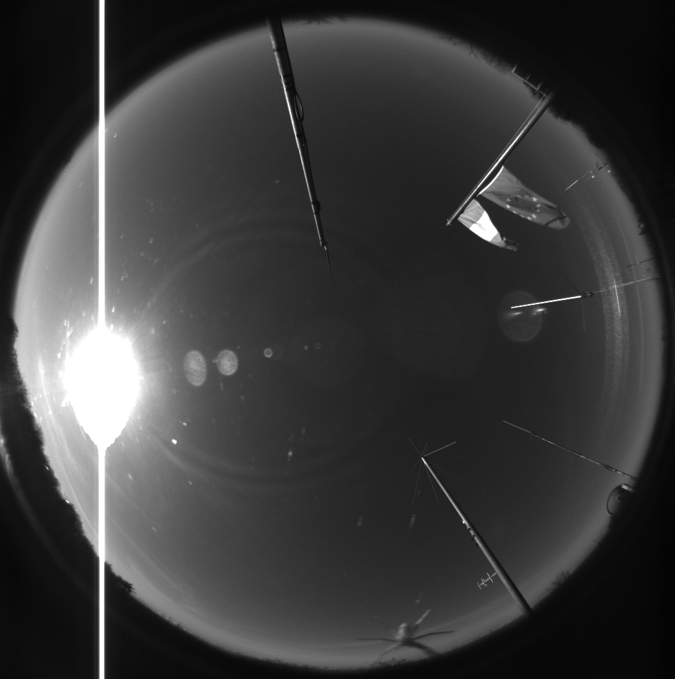
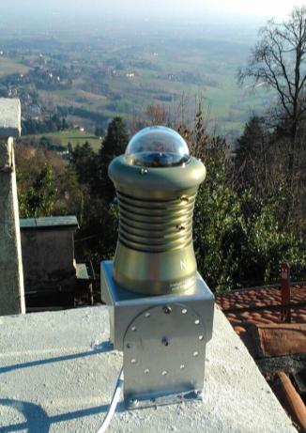
Camera ITPI01 – Osservatorio di Torino

Slide 10
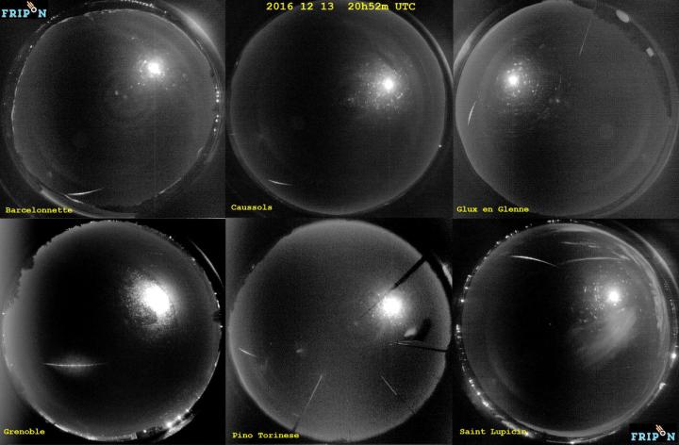
Esempio: Bolide del 13 Dicembre 2016

Slide 11

Hanno finora contribuito finanziariamente:
INAF – Osservatorio Astrofisico di Torino
INAF – Osservatorio Astronomico di Bologna
INAF – Istituto di Radioastronomia
INAF – Osservatorio Astronomico di Trieste
INAF – Osservatorio Astronomico di Padova
INAF – Osservatorio Astronomico di Capodimonte (Napoli)
INAF – Istituto di Astrofisica e Planetologia Spaziali (Roma)
Fondazione Clément Fillietroz (Valle d’Aosta)
Associazione Antikythera (Genova)
Associazione Googol (Parma)
Museo di Storia Naturale dell’Università di Firenze
Planetario Pythagoras, Reggio Calabria
La Torre del Sole, Bergamo
A.S.F.A di Scandiano (Reggio Emilia)
Gruppo Astrofili Montagne Pistoiesi (S.Marcello, Pistoia)
Associazione Astrofili Urania di Luserna S.Giovanni (Torino)
Liceo Scientifico Paleocapa (Rovigo)
Associazione Grotte di Castellana (Bari)
Space Dynamic Systems (Navacchio di Pisa)
Comune di Isnello (Palermo)
Università di Padova
Università del Salento (Lecce)
Fondazione Cassa di Risparmio di Torino
Fondazione A.De Mari di Savona

Slide 12
Collaborano al progetto:
Istituto Nazionale di Astrofisica (INAF)
Università di Torino
Università del Piemonte Orientale
Università di Padova
Università di Firenze
Università di Pavia
Università di Ferrara
Università del Salento
Osservatorio Astronomico della Regione Autonoma Valle d’Aosta
Osservatorio Astronomico del Righi (Genova)
Osservatorio Astronomico e Planetario di Bedonia (Parma)
Osservatorio Polifunzionale del Chianti (Firenze)
Planetario Pythagoras, Reggio Calabria
La Torre del Sole, Bergamo
Associazione Astrofili Bisalta (Cuneo)
Osservatorio Astronomico L.Spallanzani di Scandiano (Reggio Emilia)
Associazione Stellaria di Perinaldo (Imperia)
Planetario e Osservatorio Astronomico di Ca’ del Monte (Pavia)
Osservatorio Astronomico di Casasco (Alessandria)
Osservatorio Astronomico Valpellice (Luserna S.Giovanni, Torino)
Planetario di Anzi (Potenza)
Planetario di Palermo
Osservatorio Astronomico e Planetario di Gorga (Roma)
Gruppo Astrofili Montagne Pistoiesi (S.Marcello, Pistoia)
Gal Hassin – Centro Internazionale per le Scienze Astronomiche (Palermo)
Museo del Balì (Pesaro-Urbino)
Astrobioparco Oasi di Felizzano (Alessandria)
Liceo Scientifico Statale «Issel» (Finale Ligure)
ISIS «Foresi» di Portoferraio (Livorno)
Società Meteorologica Italiana - Nimbus
Progetto AMICA (Toscana)
MK Consulting (Bologna)
Liceo Scientifico Statale «P. Paleocapa» (Rovigo)
Osservatorio Astronomico Sirio, Grotte di Castellana (Bari)
Space Dynamic Systems (Navacchio di Pisa)
…

Slide 13
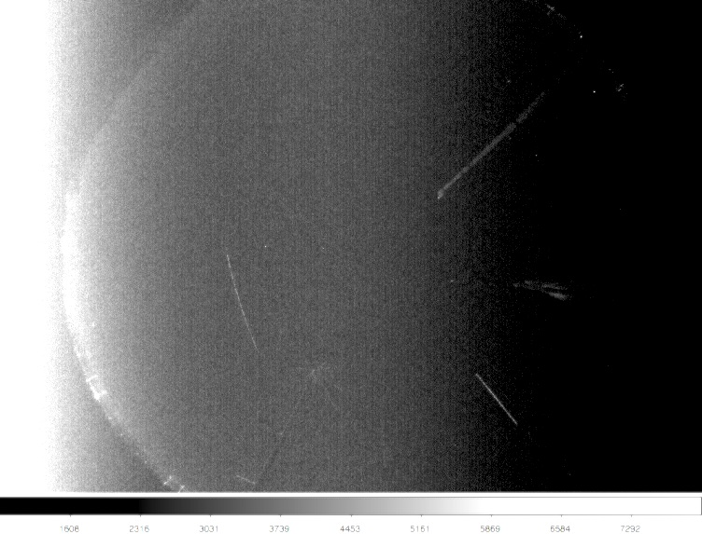

Slide 14
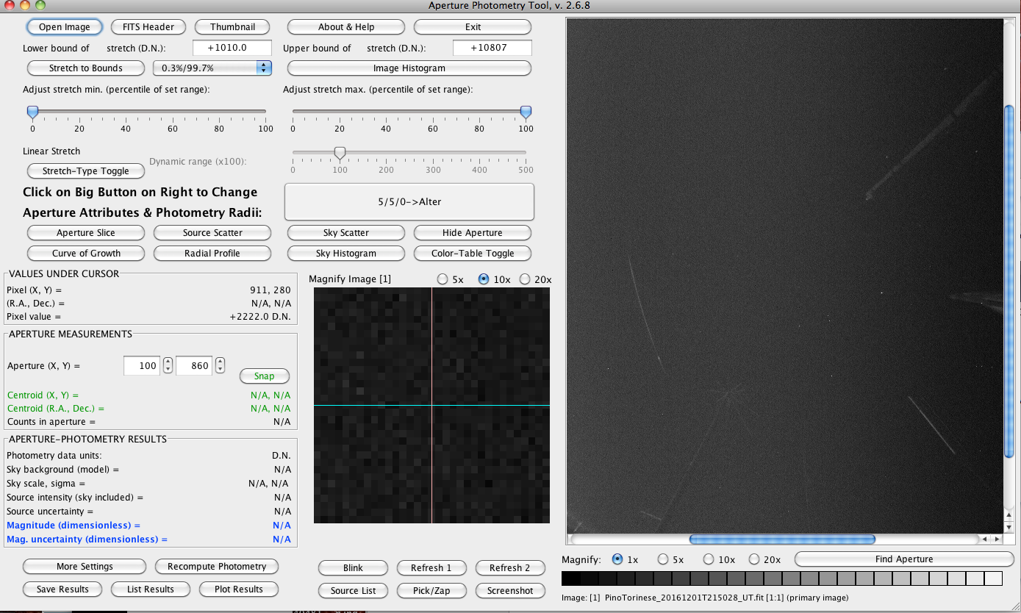

Slide 15
